Slide 1
CF Regiszter - 2010
Összefoglalás a 2009-ben regisztrált adatok alapján

Slide 2
Az előadás témái
1, Összesített adatok a 2009-es adatbázis alapján
2, Hol tartunk most? Problémák és lehetőségek
3, ECFS Patient Registry Poject

Slide 3
1, Összesített adatok
Teljes betegszám: | 543
Elhunytak: | 12
Fiúk | 175
Leányok | 167
Férfiak | 126
Nők | 75

Slide 4
Beteglétszám alakulása az elmúlt 3 évben

Slide 5
Medián és átlagéletkor adatok

Slide 6
Betegszám és átlagéletkor aránya betegellátó központokra lebontva

Slide 7
Beteglétszám életkorok szerint

Slide 8
Felnőtt ellátásba átlépő betegek a 2008-as és a 2009-es adatok alapján

Slide 9
Felnőtt ellátásba átlépő betegek száma a közeljövőben régiók szerint

Slide 10
Átlagéletkor eloszlás országosan régiók és megyék szerint

Slide 11
2, Hol tartunk most: problémák és lehetőségek
A tavaly “elfogadott” kódolási algoritmus több szempontból is hibás, és informatikailag megvalósíthatatlan -> jeleztük 1 éve, de senki sem reagált
Problémák: nem implementálható egy DBMS rendszerbe az egyedi kulcs (ékezet, stb)
Egységes kódolási algoritmus hiánya! Jelenleg egy ISO szabányt használunk (GUID: Microsoft implementáció ISO/IEC 11578:1996 alapján) az anonim adatközlésre
Lehetetlen anonim beteg információkkal lokális hibakezelést megvalósítani: pl. beteg keresztneve egyik évről a másikra “változik” -> új betegként fog jelentkezni a rendszerben miközben nem az.
Az élet sokszor felülírja az anonimitást
Nagyon sok nem egyértelmű megjegyzés, pl: átadva (hova? Akkor most már nem jár oda?), ill. Az átadott intézménynél nem jelenik meg a beteg!
Genetika sok esetben , azonos személyeknél központonként eltérő (eldönthetetlen hogy melyik az érvényes) illetve előfordult 3 (!) megadott mutáció

Slide 12
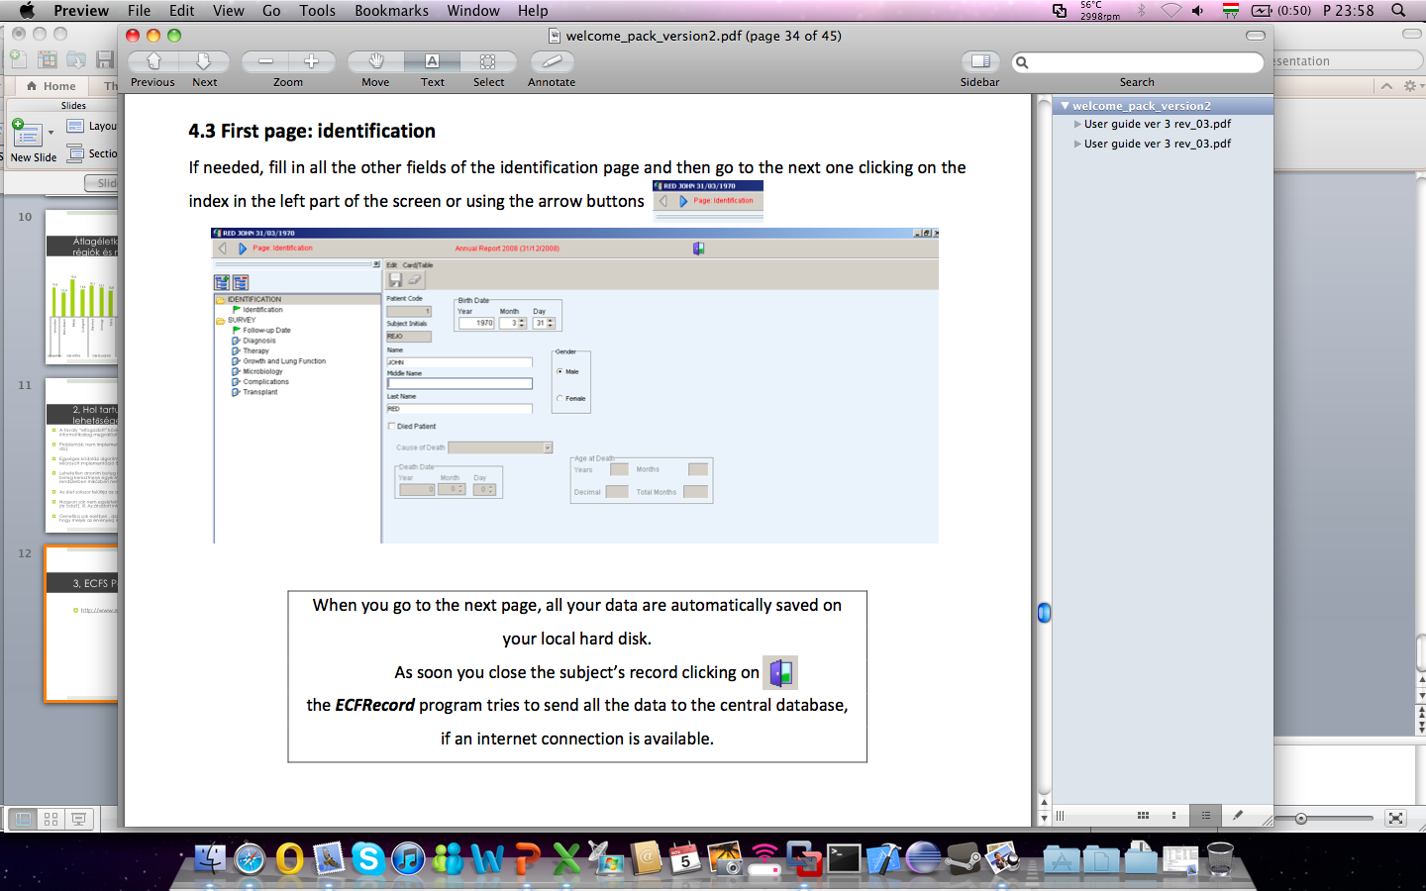
3, ECFS Patients Registry SW
http://www.ecfs.eu/projects/ecfs-patient-registry/intro

